Slide 1











Bài 1
Bài 1
Bài 1
Lời cháo
Lời chào
Giáo viên: Vũ Thị Hạnh

Slide 2


1
Khởi động

Slide 3
1. Quan sát tranh
a. Hai người trong tranh đang làm gì?
b. Em thường chào những ai?
Em chào như thế nào?
Notes:
Em thường chào những ai?
Em chào như thế nào?

Slide 4
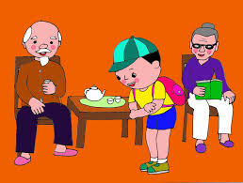
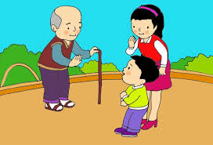
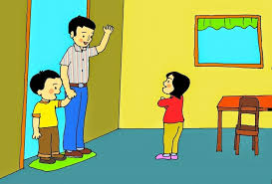
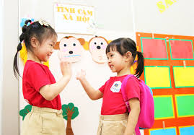
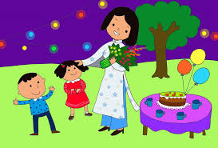
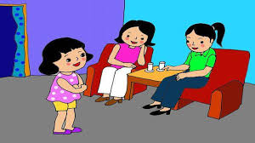
Chào ông bà, cha mẹ
Chào người lớn tuổi, hàng xóm
Chào khách đến chơi nhà
Chào bạn bè
Chào thầy cô giáo
Chào anh chị

Slide 5
2
Đọc

Slide 6
1
2
3
4

Slide 7
Luyện đọc từ khó
nơi nào
lời chào
lòng tốt
là hoa
chẳng nặng

Slide 8
Lời chào
Đi đến nơi nào
Lời chào đi trước
Lời chào dẫn bước
Chẳng sợ lạc nhà.
Là cơn gió mát
Buổi sáng đầu ngày
Như một bàn tay
Chân thành cởi mở.
1
3
Lời chào kết bạn
Con đường bớt xa
Lời chào là hoa
Nở từ lòng đất
Ai ai cũng có
Chẳng nặng là bao
Bạn ơi đi đâu
Nhớ mang đi nhé.
2
4

Slide 9
1
Đi đến nơi nào
Lời chào đi trước
Lời chào dẫn bước
Chẳng sợ lạc nhà.

Slide 10
2
Lời chào kết bạn
Con đường bớt xa
Lời chào là hoa
Nở từ lòng đất

Slide 11
3
Là cơn gió mát
Buổi sáng đầu ngày
Như một bàn tay
Chân thành cởi mở.
4
Ai ai cũng có
Chẳng nặng là bao
Bạn ơi đi đâu
Nhớ mang đi nhé.

Slide 12
1
2
3
4

Slide 14
3
Tìm tiếng...

Slide 15
3.Tìm ở cuối các dòng thơ những tiếng cùng vần với nhau.
Những tiếng có cùng vần với nhau là:
trước – bước
nhà - xa
ngày - tay
nào - bao
Notes:
Chân thành và cởi mở

Slide 16
4
Trả lời
câu hỏi

Slide 17
Lời chào được so sánh với những gì ?
Bông hoa
Cơn gió mát
Ngôi nhà
Bàn tay
a
b
d

Slide 18
b. Em học được điều gì từ bài thơ này?
-Đi đâu cũng cần nhớ chào hỏi.

Slide 19
5
Học thuộc lòng 2 khổ đầu

Slide 20
Lời chào
Đi đến nơi nào
Lời chào đi trước
Lời chào dẫn bước
Chẳng sợ lạc nhà.
Lời chào kết bạn
Con đường bớt xa
Lời chào là hoa
Nở từ lòng đất

Slide 21
6
Hát một bài hát về lời chào hỏi

